Slide 1
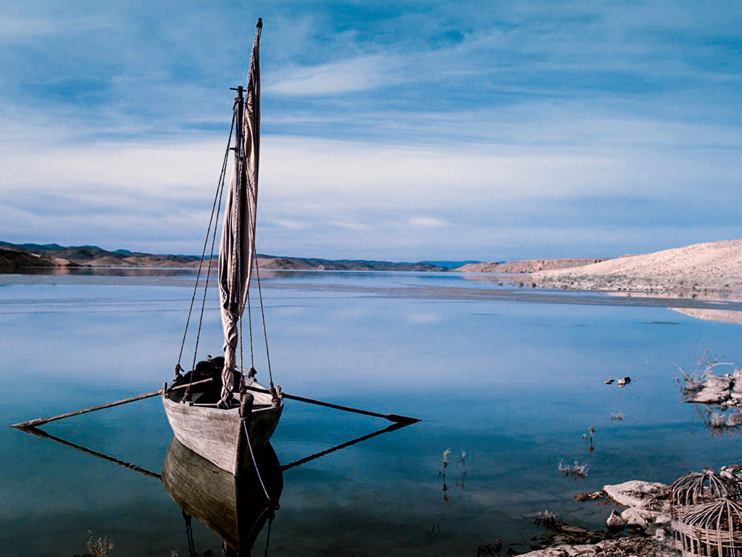
Johannes 21: 1-17
Nadat Jezus was opgestaan hebben de leerlingen Jezus nog een paar keer gezien. Een keer ging zo.
Er waren zeven leerlingen bij elkaar.
Ze waren bij het meer van Tiberias.
Petrus zei: ‘Ik ga vissen.’
De anderen zeiden: ‘Wij gaan met je mee.’

Slide 2
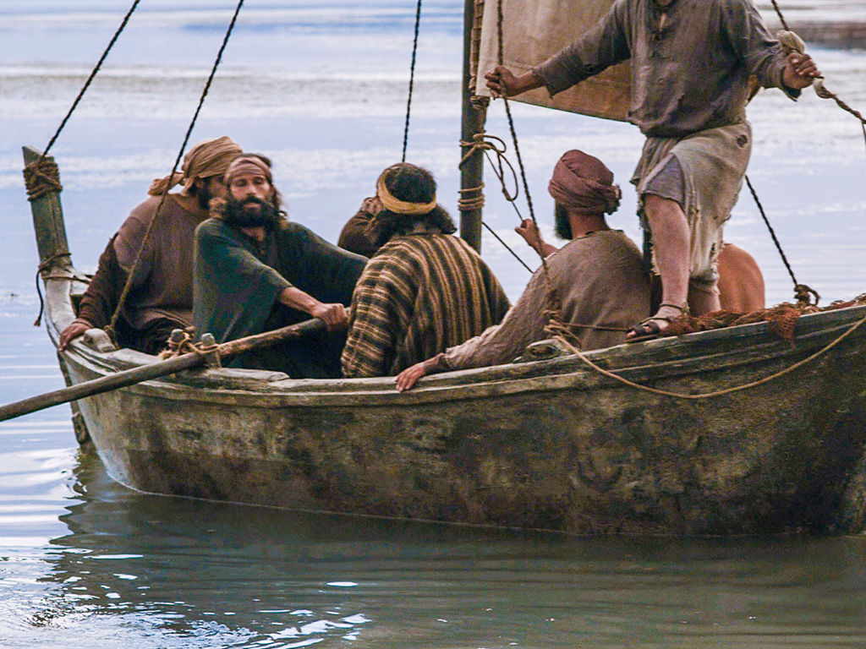
Johannes 21: 1-17
Ze vertrokken met de boot om te gaan vissen.
Maar die hele nacht vingen ze niets.

Slide 3
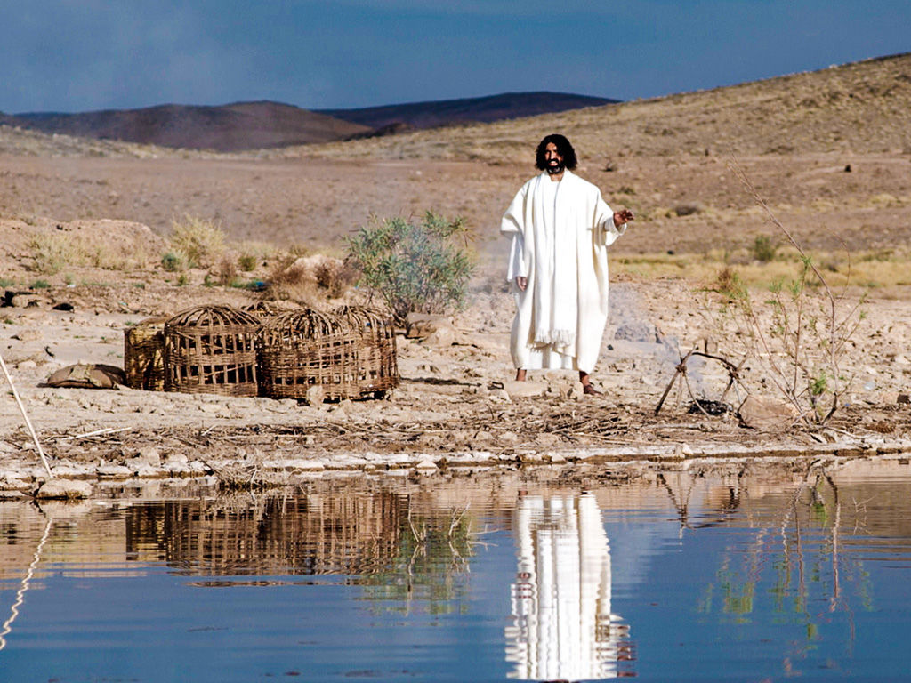
Johannes 21: 1-17
Toen het al ochtend werd, stond Jezus bij het meer. De leerlingen wisten niet dat hij het was.
Jezus riep tegen hen:
‘Jongens, hebben jullie een visje voor me?’

Slide 4
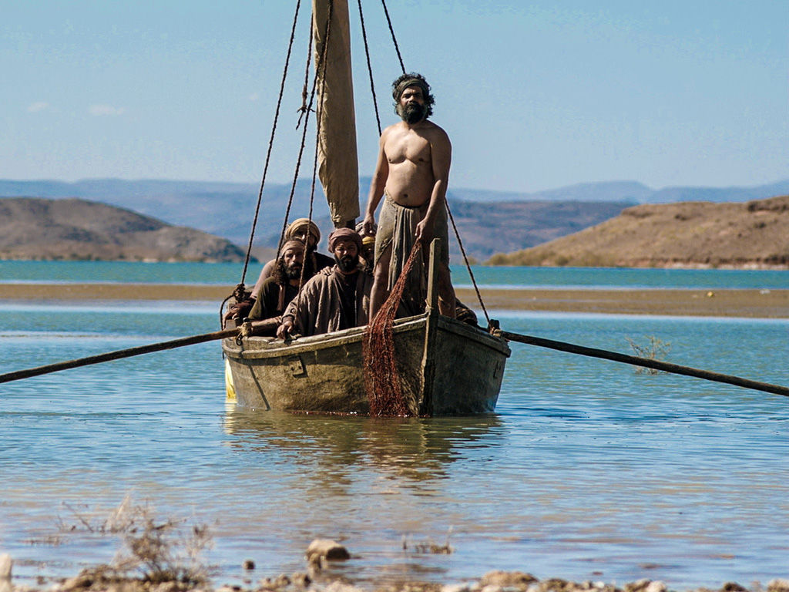
Johannes 21: 1-17
Ze antwoordden: ‘Nee!’
Toen zei Jezus: ‘Gooi het visnet dan uit aan de andere kant van de boot, dan zullen jullie wel wat vangen!’ Dat deden ze.

Slide 5
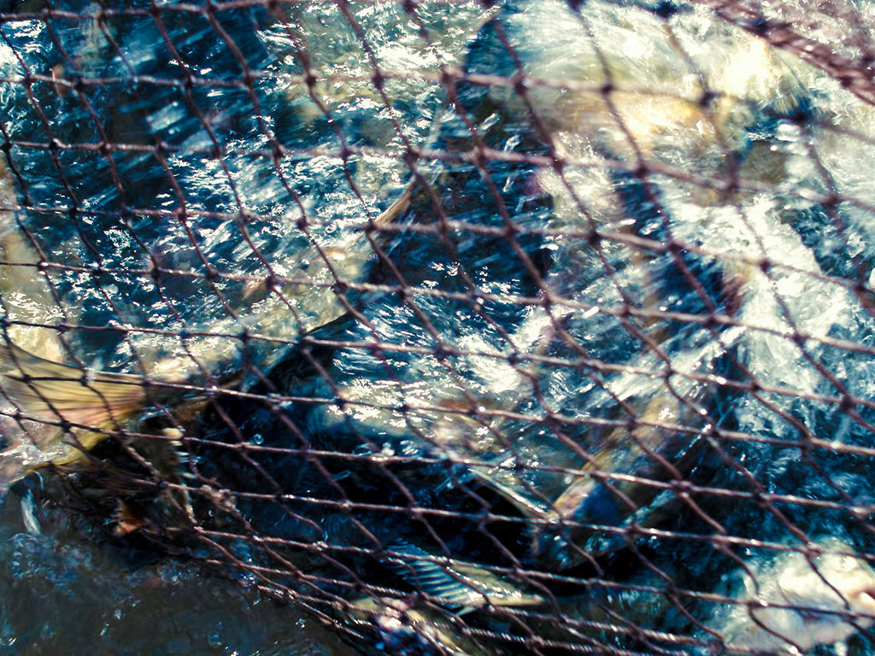
Toen zat het visnet zo vol met vissen, dat ze het niet meer aan boord konden trekken.
Johannes zei tegen Petrus: ‘Het is Jezus!’
Toen zat het visnet zo vol met vissen, dat ze het niet meer aan boord konden trekken.
Johannes zei tegen Petrus: ‘Het is Jezus!’
Johannes 21: 1-17
Toen zat het visnet zo vol met vissen, dat ze het niet meer aan boord konden trekken.
Johannes zei tegen Petrus: ‘Het is Jezus!’

Slide 6
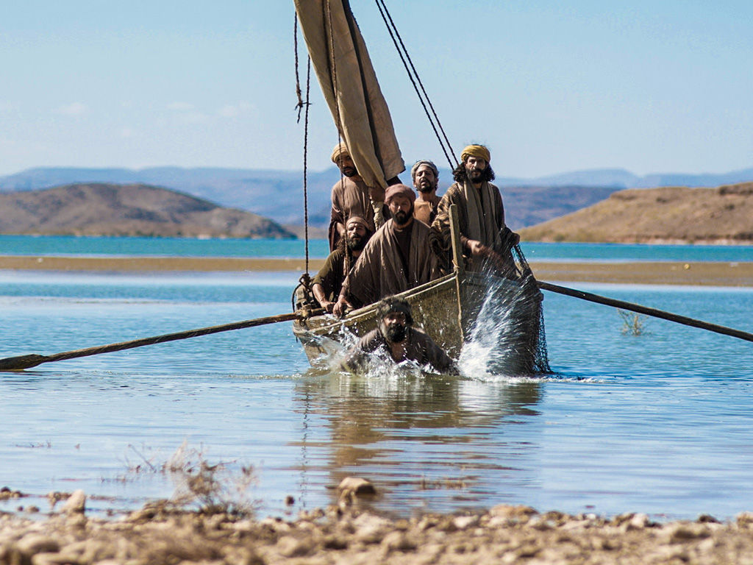
Johannes 21: 1-17
Petrus sprong in het water.
De andere leerlingen gingen met de boot naar het land.
Ze waren er niet ver vandaan.

Slide 7
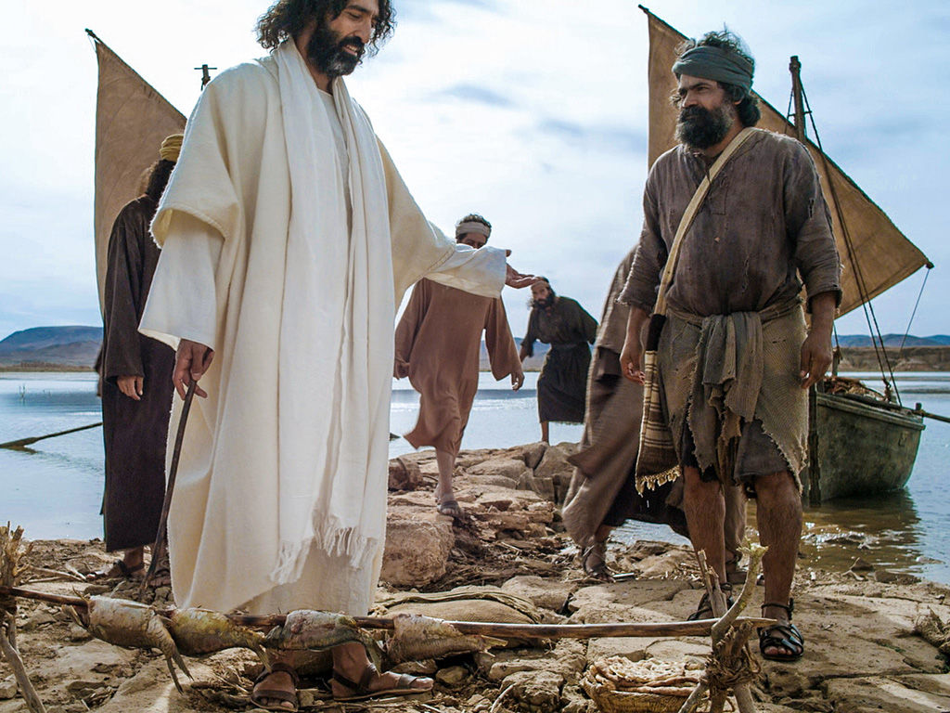
Johannes 21: 1-17
Ze sleepten het visnet met de vissen achter de boot mee.
Toen de leerlingen aan land kwamen, zagen ze een vuurtje branden.
Er lag een vis op het vuur, en er was ook brood.
Jezus zei tegen hen: ‘Haal een paar vissen die jullie gevangen hebben.’

Slide 8
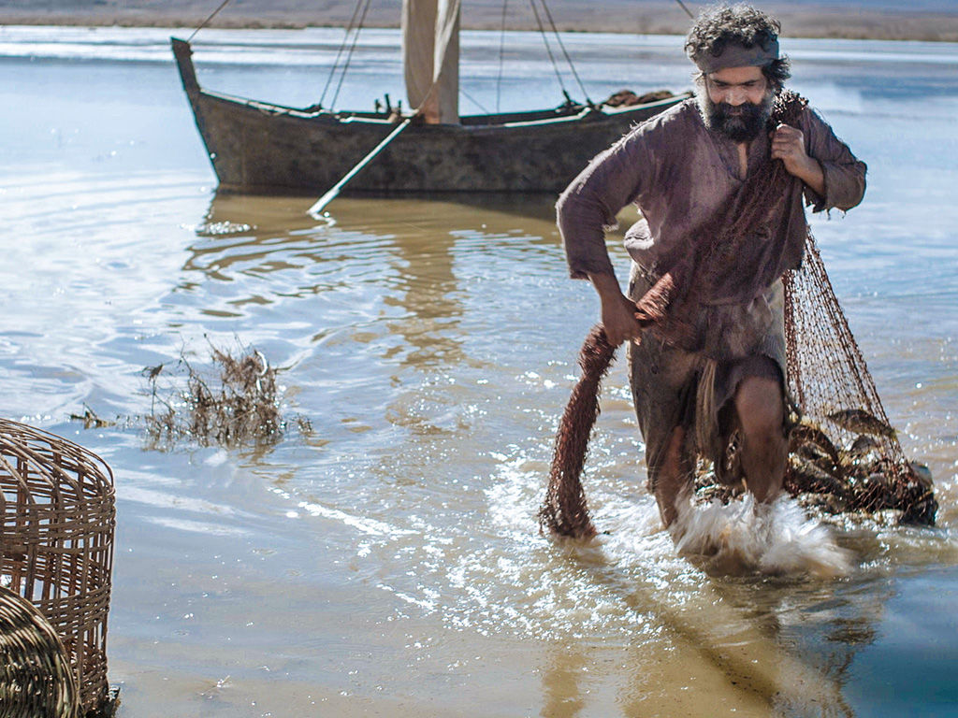
Johannes 21: 1-17
Petrus klom in de boot en trok het visnet op het land.
Het net zat helemaal vol, met 153 grote vissen.
En toch scheurde het niet.

Slide 9
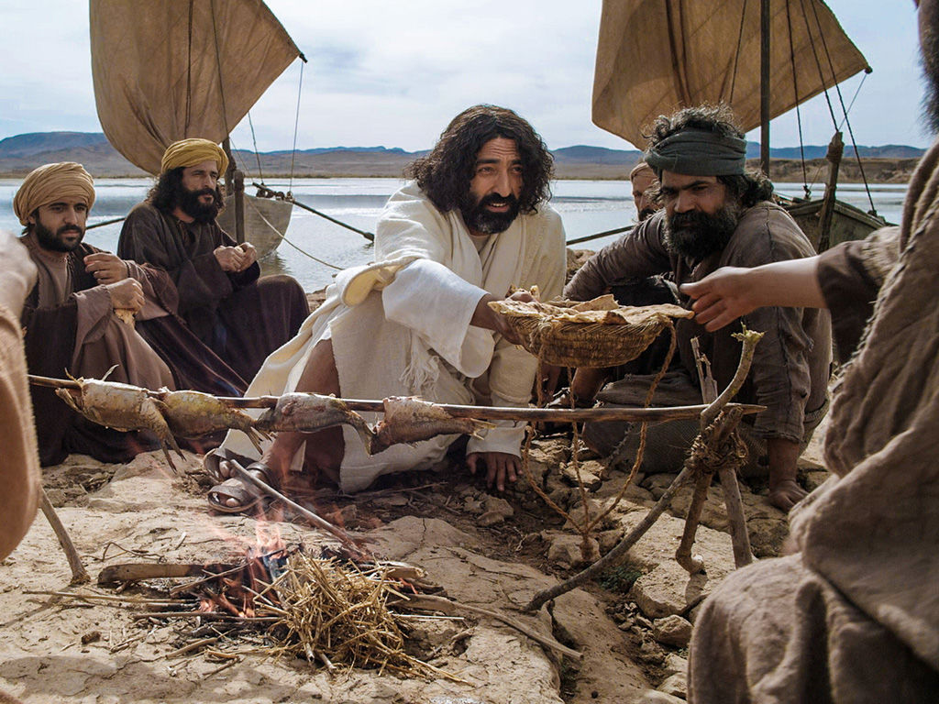
Johannes 21: 1-17
Toen zei Jezus tegen de leerlingen: ‘Kom wat eten!’
Jezus pakte het brood en deelde het aan de leerlingen uit.
En de vis ook.
Dat was al de derde keer dat de leerlingen Jezus zagen
nadat hij was opgestaan uit de dood.

Slide 10
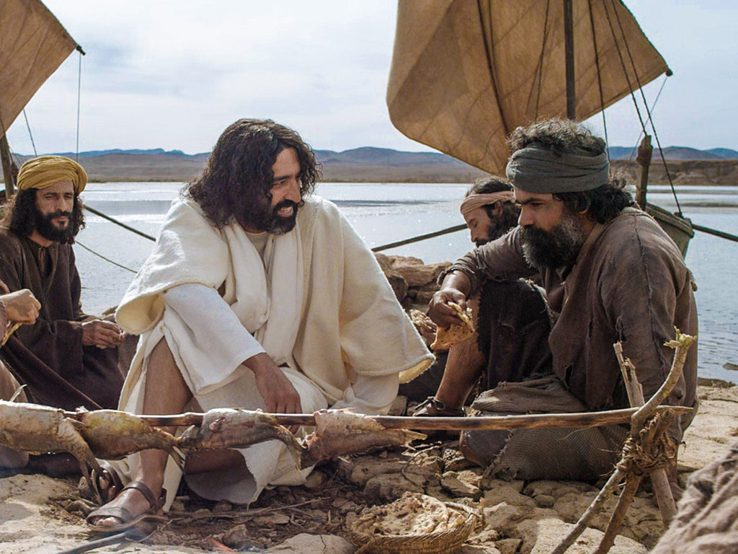
Johannes 21: 1-17
Na het eten zei Jezus tegen Petrus:
‘Houd je van mij, meer dan de andere leerlingen?’
Petrus antwoordde: ‘Ja Heer, u weet dat ik van u houd.’
Toen zei Jezus: ‘Zorg dan goed voor mijn mensen, zoals een herder voor zijn kudde zorgt.’

Slide 11
Johannes 21: 1-17
Voor de tweede keer vroeg Jezus: ‘Petrus, houd je van mij?’
Petrus antwoordde: ‘Ja Heer, u weet dat ik van u houd.’
Toen zei Jezus: ‘Pas dan goed op mijn mensen, zoals een herder op zijn schapen past.’

Slide 12
Johannes 21: 1-17
En voor de derde keer vroeg Jezus: ‘Petrus, houd je van mij?’
Petrus werd verdrietig, omdat Jezus het voor de derde keer vroeg.
Hij zei: ‘Heer, u weet alles. U weet dat ik van u houd!’
Toen zei Jezus: ‘Zorg dan goed voor mijn mensen, zoals een herder voor zijn schapen zorgt.’

